Slide 1
Вимоги до організації робочого місця
Доповідач: Солодуха Юлія Вікторівна

Slide 2
План:
Поняття робочого місця та його організація.
Класифікація робочих місць.
Вимоги до планування та обладнання робочих місць.
Організаційне оснащення робочих місць.
Забезпечення комфортних та безпечних умов праці.
Раціоналізація режиму праці.

Slide 3
Поняття робочого місця та його організація
Поняття "робочого місця" має подвійний зміст.
з іншого, суто технічного боку, - зона, оснащена необхідними технічними засобами, в якій здійснюється трудова діяльність виконавця або групи виконавців, які спільно виконують одну функцію
З одного боку, це первинна ланка виробничої структури підприємства

Slide 4
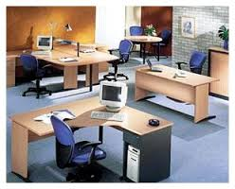
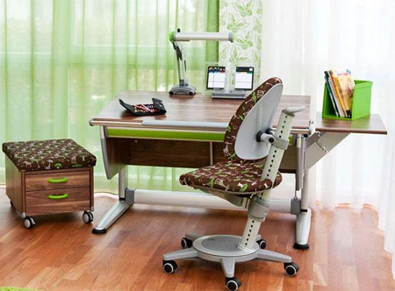
Поняття "організація робочих місць" включає:
влаштування і планування службових приміщень і розміщення в них робочих місць;
планування робочих місць;
оснащення робочих місць необхідними меблями і сучасними технічними засобами опрацювання інформації.

Slide 5
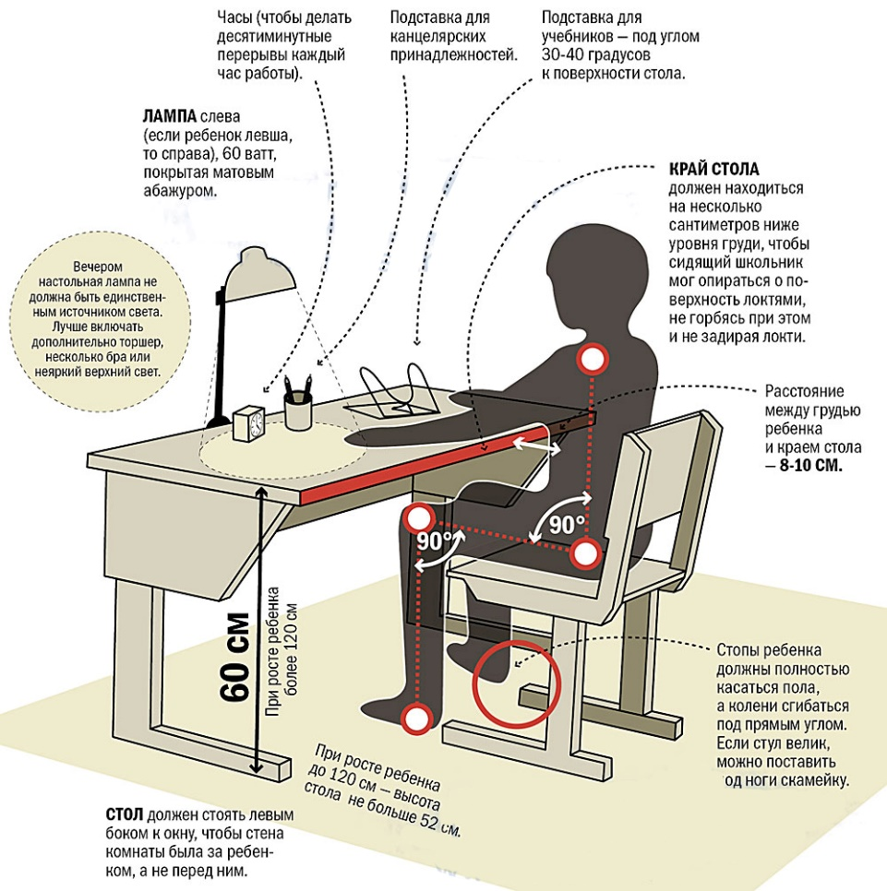
Загальні вимоги, які повинні дотримуватися при проектуванні робочих місць:
достатній робочий простір для людини;
оптимальне положення тіла працюючого;
достатні фізичні, зорові й слухові зв'язку між людиною й машиною;
оптимальне розміщення робочого місця в приміщенні;
припустимий рівень дії факторів виробничих умов;
оптимальне розміщення інформаційного й моторного поля;
наявність засобів захисту від виробничих небезпек.

Slide 6
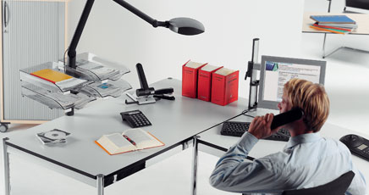
Основні складові робочого місця:
цілі, уявлення про результати праці;
заданий предмет праці;
система засобів праці;
система професійних службових обов'язків;
система прав працівника;

Slide 7
Робоче місце складається з таких елементів:
виробничої площі;
основного устаткування;
пристроїв для зберігання матеріалів, заготовок, готової продукції, відходів і браку;
пристрою для збереження інструментів, оснащення і пристроїв;
підйомно-транспортних пристроїв;
пристроїв для безпеки і зручності роботи.
Робоче місце - первинна ланка виробництва, що знаходиться в безпосередньому віденні одного робітника чи бригади і включає в себе комплект матеріальних елементів, що забезпечують процес праці.

Slide 8
Робочі місця надзвичайно різноманітні, тому їх можна класифікувати за різними ознаками.
За кількістю зайнятих робочі місця можуть бути:
індивідуальними
колективними.
За ступенем спеціалізації розрізняють
універсальні робочі місця, на яких виконуються різноманітні операції,
спеціалізовані, де здійснюється лише одна операція.

Slide 9
За рівнем механізації робочі місця поділяють
на ручні, де результат праці визначається лише витратами фізичних та духовних сил самого працівника;
механізовані, де роль людини полягає в управлінні обладнанням, що здійснює відповідні операції; автоматизовані, на яких роль працівника зводиться до контролю за функціонуючим обладнанням.

Slide 10

За місцем виконання роботи:
У закритому приміщенні
На повітрі
На висоті
На глибині
Під землею

Slide 11
За типом виробництва
масові
одиничні
серійні
За умовами праці
З важкими умовами фізичної праці
Із шкідливими умовами праці
нормальні

Slide 12


Забезпечення комфортних та безпечних умов праці.
Умови праці - це сукупність елементів (факторів) виробничого середовища і трудового процесу, що впливають на функціональний стан організму людини - здоров 'я, працездатність, задоволеність працею і її ефективність.

Slide 13
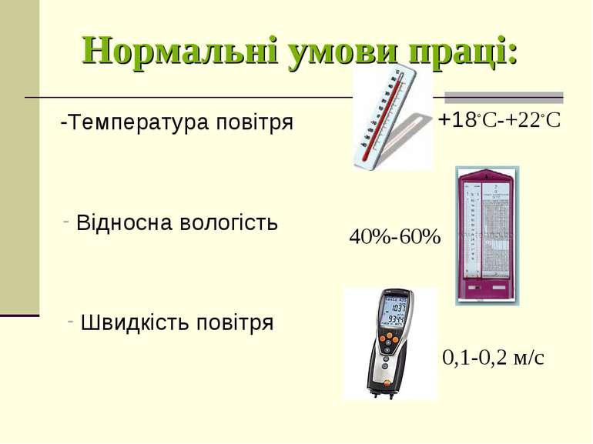
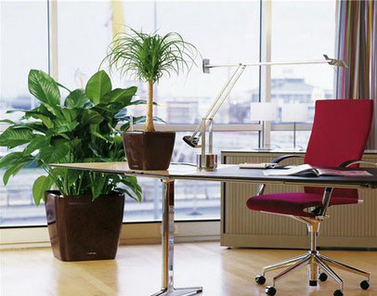
Виокремлюють такі групи факторів умов праці:
санітарно-гігієнічні, які характеризують мікроклімат (температуру, вологість і швидкість руху повітря, освітлення, шум, вібрацію і забарвлення службових приміщень і устаткування);
естетичні, які включають колірне вирішення інтер' єрів, озеленення службових приміщень, використання в інтер' єрах приміщень виробів живопису і прикладного мистецтва;
Психо-фізіологічні, із застосуванням засобів психофізілологічного характеру, які забезпечують умови високоефективної діяльності і збереження здоров' я службовців
соціально-психологічні, пов' язані із застосуванням засобів, спрямованих на формування психологічної підготовленості людини до роботи з новою технікою

Slide 14

Раціоналізація режиму праці
Режим праці та відпочинку - це встановлені для кожного виду робіт порядок чергування та тривалості періодів роботи й відпочинку, які підтримують високу працездатність, збереження здоров'я працюючих; він передбачає правильне чергування часу роботи з мікропаузами та перервами на відпочинок з урахуванням специфіки виробництва або виконуваних функцій.

Slide 15


При визначенні часу на відпочинок протягом зміни необхідно враховувати такі виробничі чинники:
фізичні зусилля;
розумові зусилля;
нервове напруження, темп роботи, робочу позу, монотонність роботи;
психологічний мікроклімат у колективі;
умови праці (шум, вібрація, температура повітря, загазованість, запиленість, освітлення тощо);
ступінь відповідальності та можливі наслідки допущених помилок при виконанні функцій.

Slide 16
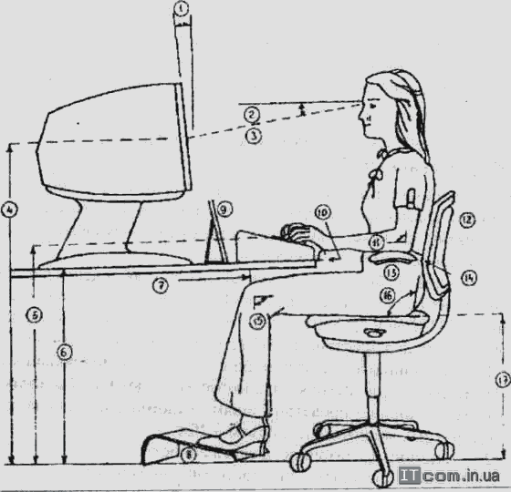

Висновок
Отже, щоб праця була результативною та прибутковою потрібно правильно організувати своє робоче місце.
Зручно розташувати робочий стіл та всі приналежності до нього.
Сісти в правильну позицію.
Не забувати про перерви під час роботи.
І сумлінно працювати

Slide 17
Дякую за Увагу!

